Slide 1

Program Studi Teknik Informatika
Fakultas Matematika dan Ilmu Pengetahuan Alam
Universitas Udayana
TUGAS FINAL PROJECT PRAKTIKUM WEB A
RANCANG BANGUN SISTEM PERPUSTAKAAN
BERBASIS WEB
Oleh : Putu Mas Anggita Putra
1708561007

Slide 2
Rincian Tugas
Membangun sistem perpustakaan dengan kriteria sebagai berikut:
User
melihat web informasi perpustakaan (homepage)
melakukan Pendaftaran akun dan login
melihat katalog buku, melakukan pencarian buku serta filter bedasarkan kategori
menampilkan popup informasi buku yang dicari mulai dari nama penerbit hingga nomor rak
melakukan sorting
melakukan pengisian pengajuan peminjaman (dengan tanggal peminjaman dan pengembalian)
jika peminjaman diterima maka status peminjaman menjadi disetujui dan stok buku menjadi berkurang, Jika ditolak maka akan memunculkan status pengajuan menjadi dibatalkan dan stok masih tetap
buku tidak dapat dipinjam jika stok = 0 atau status stok = kosong
bisa mengedit informasi diri
Admin
CRUD Sistem, memasukkan stok buku yabg tersedia
Melihat kategori buku
memverifikasi status buku menjadi dipinjam sesuai id peminjam serta stok buku akan berkurang jika buku tersebut dipinjam
mengapprove dan menolak pengajuan peminjaman
melihat daftar siapa saja yang mengajukan permohonan

Slide 3
Rincian Tugas
Membangun sistem perpustakaan dengan kriteria sebagai berikut:
Super Admin
mendaftarkan admin
melihat user yang terdaftar dan admin yang di daftarkan
dapat mencabut (data admin tidak di hapus melainkan di hilangkan dari sistem) akses admin
melihat stok buku yang ada
Kriteria Lainnya
sistem dibangun menggunakan PHP,JS/JQuery,HTML menggunakan Single Page Application
pengerjaan paling lambat tgl 22 Mei 2020
Pengumpulan tugas berupa link github dan presentasi ppt berupa informasi produk dan tata cara menggunakan produk yang dikirim ke masing masing koordinator tingkat

Slide 4
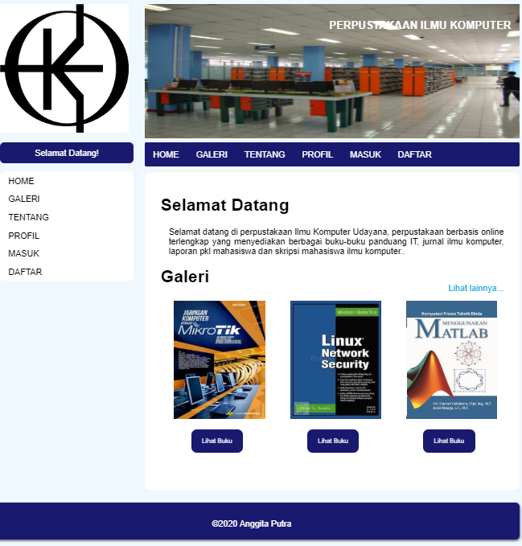
Dashboard Utama Sistem

Slide 5
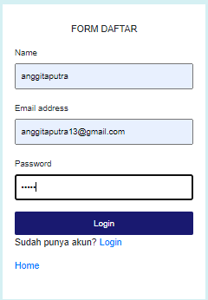
Fitur-fitur User
A.Daftar
Untuk membuat akun pada sistem user melakukan pendaftaran dengan mengisi data yaitu name, email address dan password seperti form.
Name (Varchar 255)
Email (Varchar 255)
Password (Varchar 255) menggunakan function MD5 untuk enkripsi & dekripsi password
Apabila user sudah pernah mendaftarkan akun, user dapat mengeklik kata login untuk menuju halaman login
Pass: 12345

Slide 6
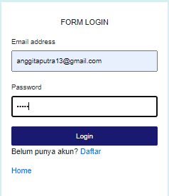
Fitur-fitur User
B. Login
Pass: 12345
User dapat login pada sistem dengan menggunakan email & password yang sudah user inputkan pada form pendaftaran
Email (Varchar 255)
Password (Varchar 255) menggunakan function MD5 untuk enkripsi & dekripsi password

Slide 7
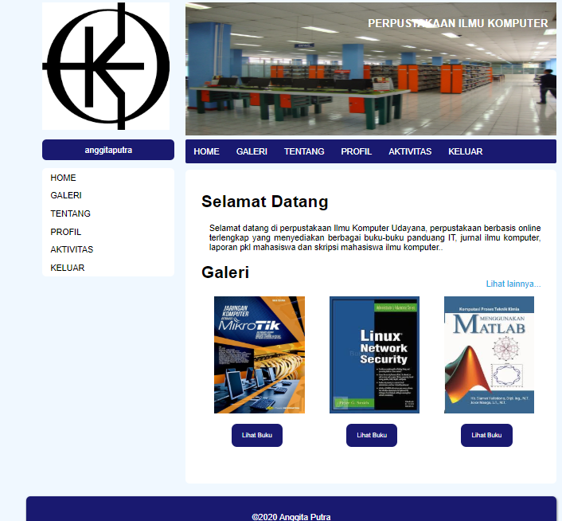
Fitur-fitur User
C. Dashboard User
Setelah user berhasil login user akan menuju halaman dashboard user, pada halaman dashboar terdapat beberapa menu yaitu :
-Home yaitu halaman utama
-Galeri menampilkan data katalog buku
-Tentang menampilkan informasi terkait sistem
-Profile managemen informasi pada user
-Aktivitas menampilkan record data peminjaman yang bernah dilakukan
-Keluar untuk logout

Slide 8
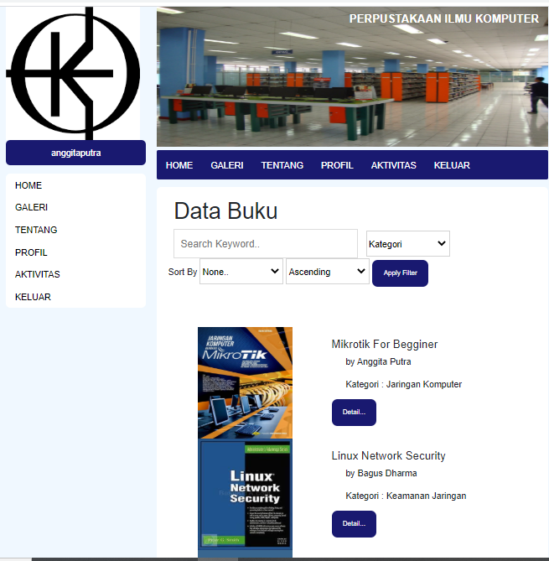
Fitur-fitur User
D. Galeri
Pada halaman ini user bisa mencari buku yang ia ingin pinjam dimana buku dapat dicari dengan beberapa cara yaitu :
-Cari dengan keyword
-Cari berdasarkan kategori buku
-Menampilkan buku berdasarkan waktu rilis
-Mencari buku berdasarkan urutan alphabet
Setelah itu akan tampil beberapa data buku sesuai kriteria yang dicari dimana akan tampil data buku yaitu:
-Nama buku
-Pengarang
-Kategori Buku
User dapat memilih button detail untuk melihat data buku lebih mendalam dan untuk proses peminjaman buku

Slide 9
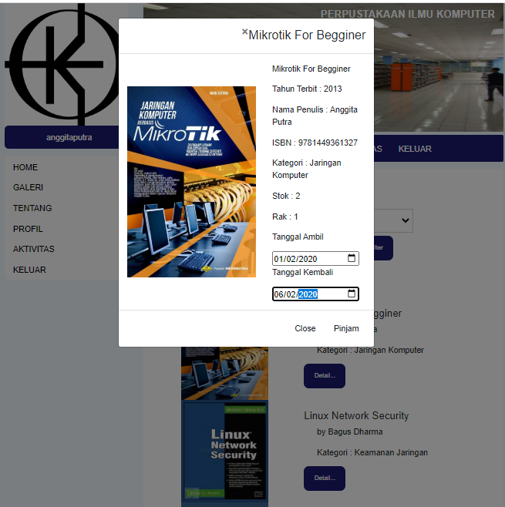
Fitur-fitur User
E. Galeri
Setelah tombol detail dipilih akan menampilkan data buku lengkap yaitu :
-Judul Buku
-Tahun Terbit
-Kode Buku
-Kategori Buku
-Stok Buku
-Posisi buku pada rak
Dan jika user ingin meminjam user tinggal mengisi data tanggal peminjaman dan tanggal buku akan dikembalikan untuk proses administrasi peminjaman dan klik tombol pinjam
Nantinya setelah proses peminjaman divalidasi oleh admin maka user dapat meminjam buku di perpustakaan

Slide 10
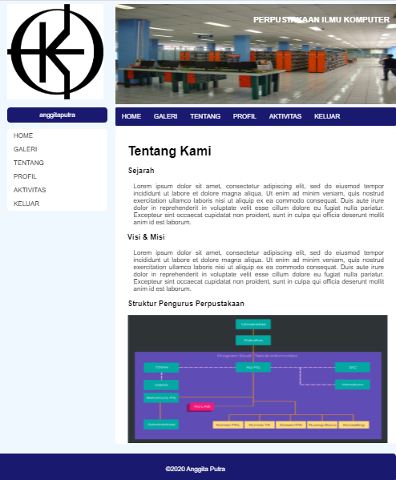
Fitur-fitur User
F. Tentang
Pada page ini menampilkan informasi terkait perpustakaan yang meliputi:
-Sejarah perpustakaan
-Visi & misi perpustakaan
-Struktur organisasi pengurus perpustakaan

Slide 11
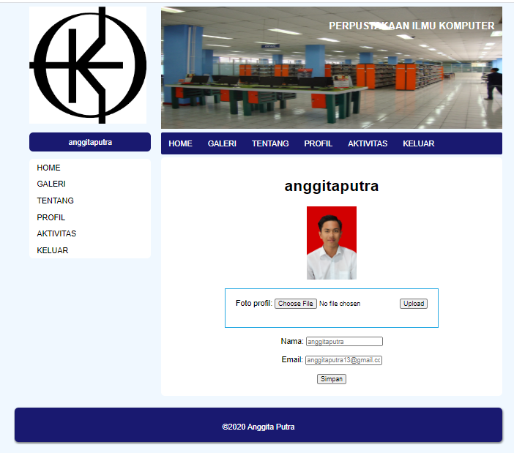
Fitur-fitur User
G. Profile
Pada page ini user dapat memanage dan melengkapi informasi terkait dirinya pada sistem perpustakaan.Dimana dapat mengubah data dan mengunggah foto ke sistem.

Slide 12
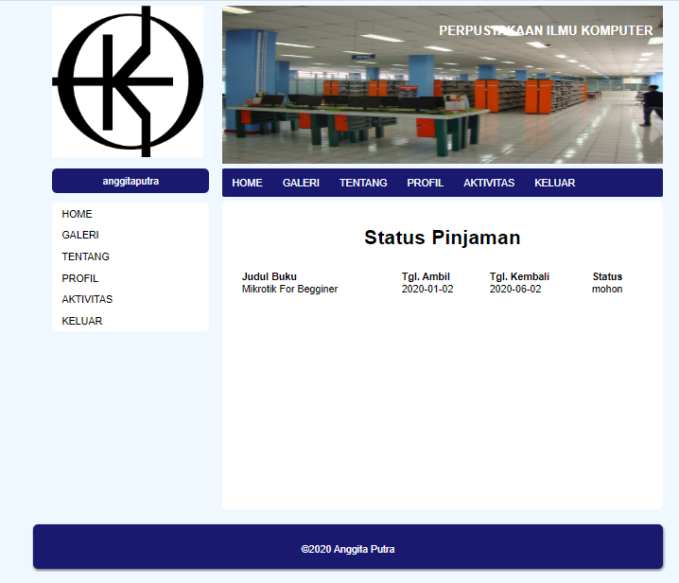
Fitur-fitur User
H. Aktivitas
Pada page ini akan menampilkan record data buku yang sudah pernah dipinjam oleh user pada sistem, diamana disana akan tertera tanggal peminjaman dan pengembalian buku yang diajukan dan statusnya apakah sudah valid atau belum saat proses peminjaman.
Terakhir ada fitur keluar untuk logout dari sistem

Slide 13
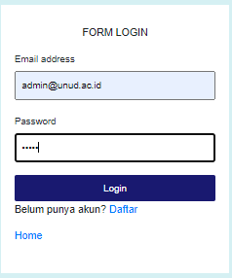
Fitur-fitur Admin
A. Login Admin
Pass: 12345
Proses login admin yang dimana apabila ingin membuat akun pada admin akan dibuat oleh super admin.
Email (Varchar 255)
Password (Varchar 255) menggunakan function MD5 untuk enkripsi & dekripsi password

Slide 14
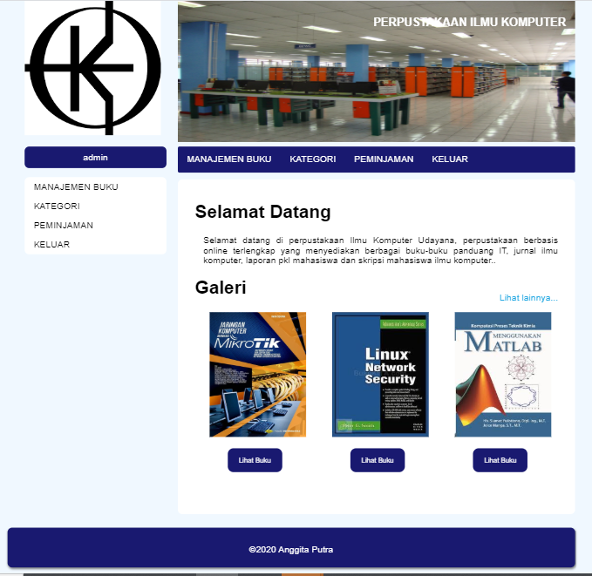
Fitur-Fitur Admin
B. Dashboard Admin
Berikut adalah tampilan dashboard apabila login sebagai admin, pada admin memiliki beberapa fitur yaitu:
-Management Buku page untuk proses crud admin menginputkan data buku pada sistem
-Kategori menampilkan data kategori buku
-Peminjaman menampilkan informasi peminjaman yang masuk pada sistem dan admin akan melakukan validasi agar proses peminjaman dapat dilakukan user
-Keluar untuk logout

Slide 15
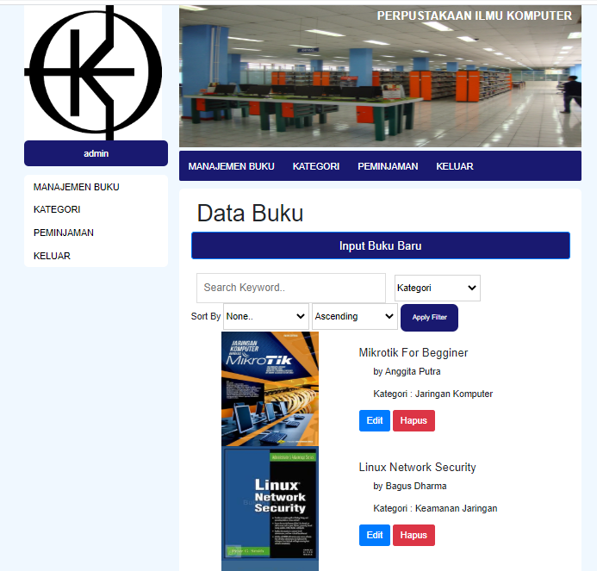
Fitur-Fitur Admin
C. Data Buku
Pada page ini admin dapat melakukan CRUD buku dengan memilih button input buku baru dan nantinya data akan ditampilkan pada page, lalu admin dapat mengedit dan menghapus data buku apabila terjadi kesalahan pada proses input data buku.
Data buku juga dapat disorting dan di search sesuai dengan keyword dan kategori pada buku

Slide 16
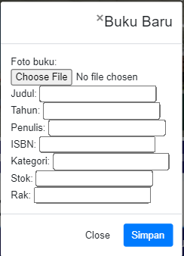
Fitur-Fitur Admin
D. Input Data Buku
Apabila admin mengimput data buku makan admin akan mengisi data sesuai form tersebut yang dimana data disimpan pada database perpustakan
Selain itu dapat melakukan upload kabar terkait cover atau sampul depan pada buku

Slide 17
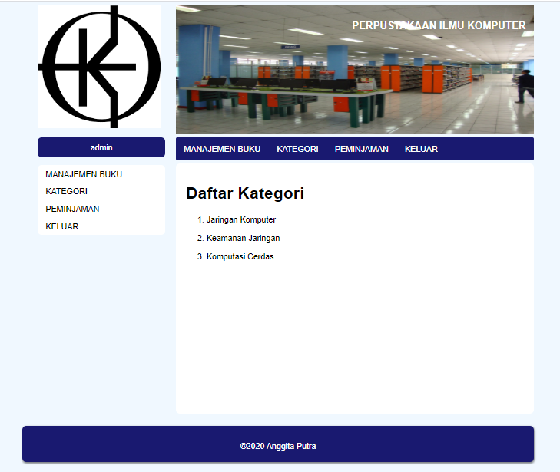
Fitur-Fitur Admin
E. Kategori
Akan menampilkan semua jenis kategori buku yang ada pada sistem

Slide 18
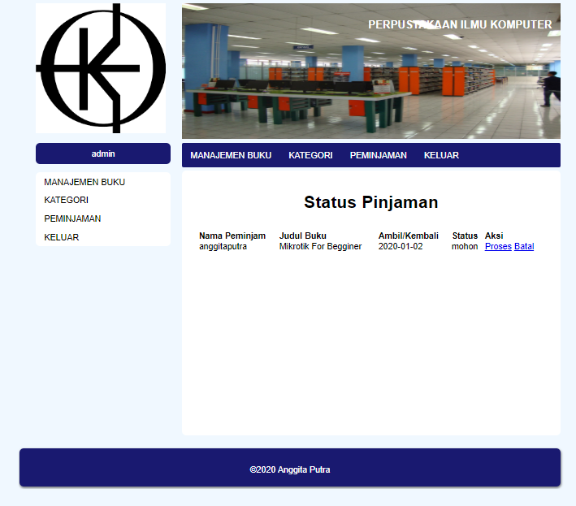
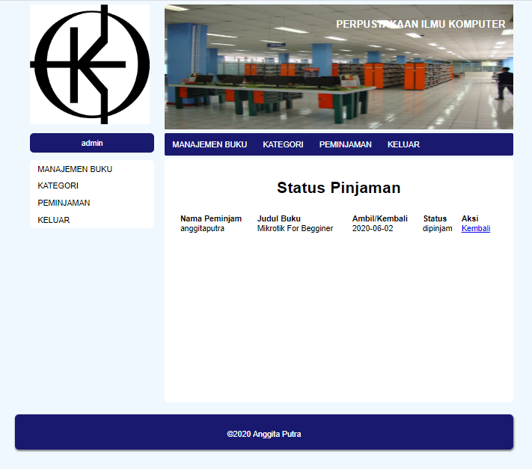
Fitur-Fitur Admin
F. Peminjaman
Admin akan memvalidasi data peminjaman oleh user agar proses peminjaman dapat dilakukan
Before
After

Slide 19
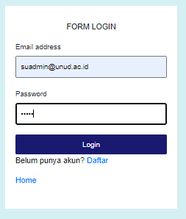
Fitur-Fitur Super Admin
A. Login Super Admin
Pass: 12345
Proses login Super admin yang dimana super admin adalah orang yang membuat atau pemilik sistem.
Email (Varchar 255)
Password (Varchar 255) menggunakan function MD5 untuk enkripsi & dekripsi password

Slide 20
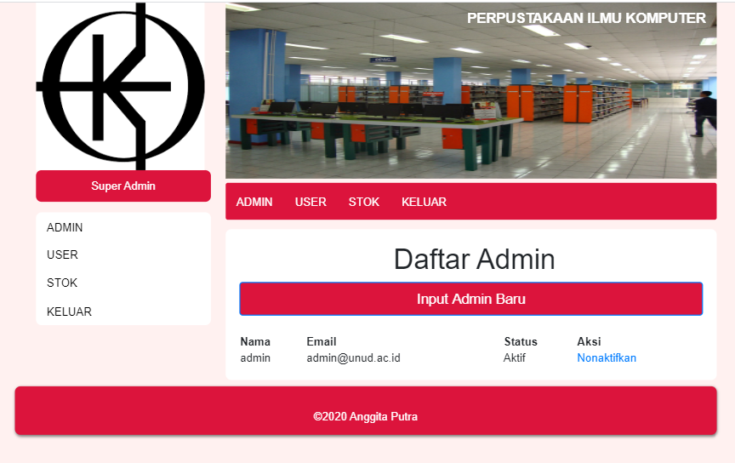
Fitur-Fitur Super Admin
B. Dashboard Super Admin
Pada page super admin terdapat beberapa menu yaitu:
-Admin menampilkan & CRUD data admin
-User menampilakan data user
-Stok menampilkan data stok buku yang ada
Apabila superadmin ingin membuat akun admin baru tinggal memilih button input admin baru
Lalu akan tampil data admin kemudian superadmin dapat mengaktifkan atau menonaktifkan user dari admin tersebut

Slide 21
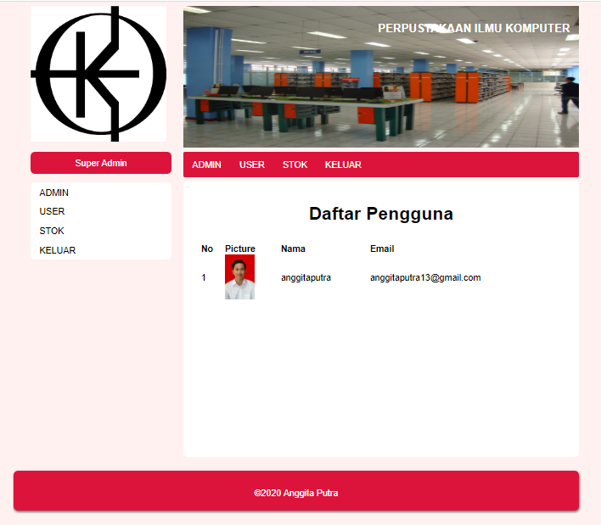
Fitur-Fitur Super Admin
C. User
Pada page ini menampilkan seluruh data customer yang ada pada sistem

Slide 22
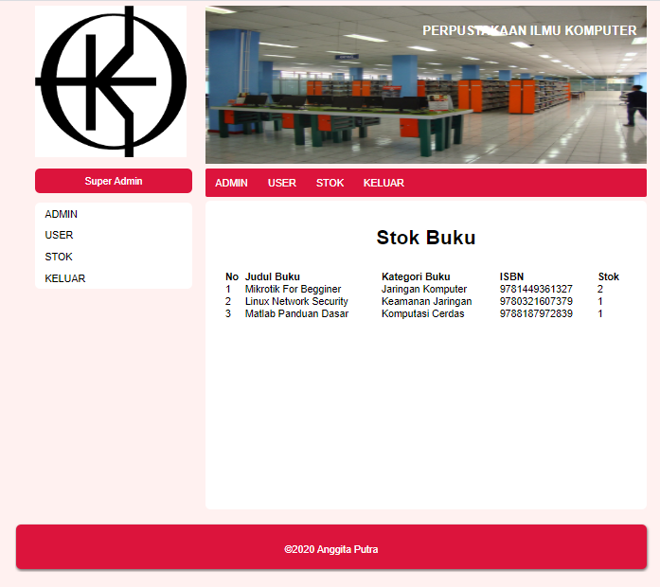
Fitur-Fitur Super Admin
D. Stok
Pada page ini menampilkan seluruh data buku yang ada pada sistem

Slide 23
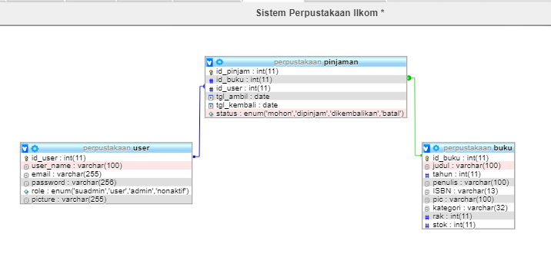
Database Sistem

Slide 24
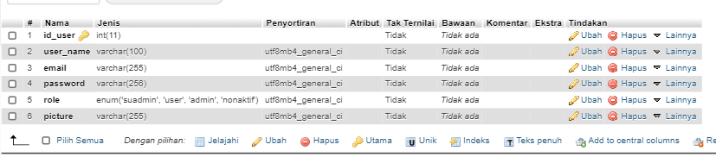
Tabel User
Pada tabel user terdiri dari 6 atribut yaitu:
-id_user int(11) sebagai PK yang merelasi dengan Tabel Peminjaman
-user_name varchar(100)
-email varchar(255)
-password varchar(256) dengan tipe MD5
-role enum dengan 4 kategori yaitu (user,admin,superadmin,nonaktif)
-picture varchar(255)
Tabel ini berelasi dengan tabel peminjaman

Slide 25
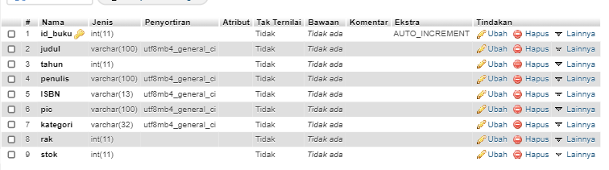
Tabel Buku
Pada tabel buku terdiri dari 9 atribut yaitu:
-id_buku int(11) sebagai PK yang merelasi dengan Tabel Peminjaman
-judul varchar(100)
-tahun int(11)
-penulis varchar(100)
-ISBN varchar(13)
-pic varchar(100)
-kategori varchar(32)
-rak int(11)
-stok int(11)
Tabel ini berelasi dengan tabel peminjaman

Slide 26
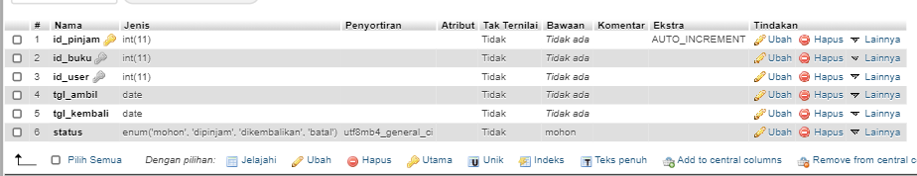
Tabel Peminjaman
Pada tabel buku terdiri dari 6 atribut yaitu:
-id_pinjam int(11) sebagai PK
-id_buku int(11) sebagai FK yang memiliki relasi dengan id_buku pada tabel buku
-id_user int(11) sebagai FK yang memiliki relasi dengan id_user pada tabel user
-tgl_ambil Date
-tgl_Kembali Date
-status enum dengan 4 kategori (mohon, dipinjamkan, dikembalikan, batal) untuk mengetahui status proses
peminjaman buku
Tabel ini berelasi dengan tabel user & tabel buku

Slide 27
THANK YOU

